Slide 1



Slide 2





> Qui suis-je?
Gabriel Trottier
linkedin.com/in/gtrottier/
gabriel.trottier@beslogic.com
> 2017 – Majeure en Linguistique + Majeure en Informatique UdeM
> 2020 – AEC Spécialisation technique en intelligence artificielle à BdeB
> 2022 – Analyste NLP chez Beslogic
Notes:
Alexandre George
- responsable du département AI et membre fondateur de l’initiative AI il y a qq années
- Ingénieur
- Formation en Développement durable
- Développeur logiciel Durant quelque années
- Changement de spécialisation vers la science de la donnée pour ouvrir de Nouvelles voies
Je vous invite à vous connecter avec moi sur LinkedIn!

Slide 3
L’IA en entreprise
Travail d’équipe et bonnes pratiques
Apprentissage Machine
Analyse exploratoire de données

Slide 4
Bonnes pratiques
Notes:
Yannick

Slide 5
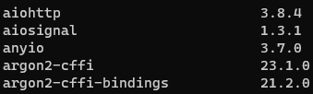
e
> Environnements virtuels
Du développement à la production, seul ou en équipe
Gestion des dépendances du code
Java : Maven/Gradle, Node.js : npm, Python : pip, conda
But : Isoler les environnements, réduire les conflits, faciliter la gestion.
Pas d’installations globales -> Dépendances spécifiques et sur mesure
Partage d’environnements. Processus de développement plus prédictible et surtout reproduisible.
Liste explicite des librairies. Pip freeze / Conda list, requirements.txt/env.yml etc
Ex :

Slide 6
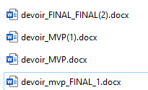





e
> Partage de fichiers et versionnage
Enseignants, élèves, autres, comment le partage se fait-il?
- Technologies, plateformes etc, vos préférences?
Partage naif peut causer beaucoup de problèmes, lesquels?
- Trouvez des avantages ou désavantages
Comment s’assurer que tout le monde est à jour?
Plateformes populaire

Slide 7
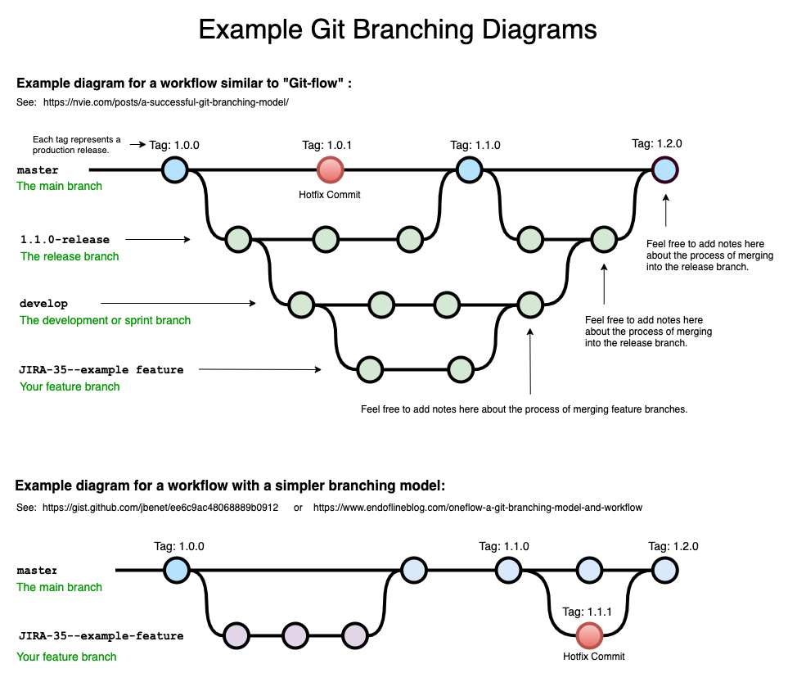
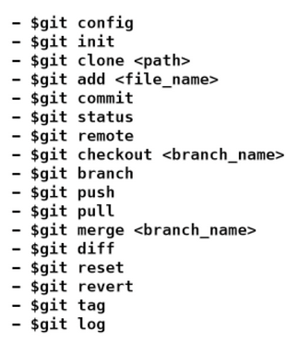
e
> GIT
Commandes de base

Slide 8
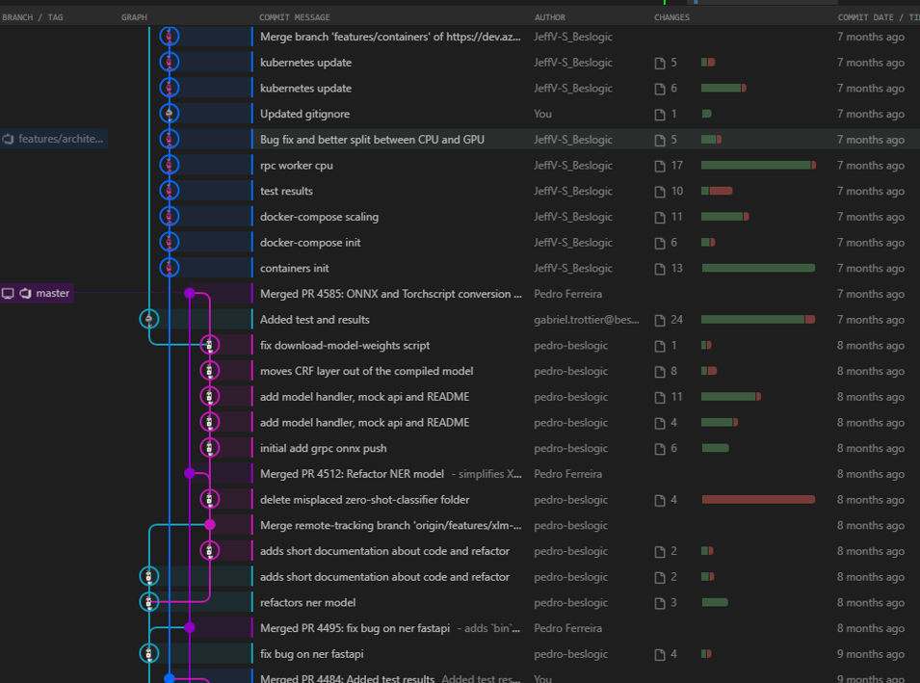
e
> Git – suite - EXEMPLES

Slide 9
e
> Exercice 1
- Prérequis : Ordinateur, compte Github/microsoft, client GIT.
Création d’environnements et résolution de conflits :
Créer un environnement virtuel python
- Au besoin, installez version python de votre choix
- Version de python spécifiée
- Plusieurs librairies
- Fichier de spécifications
1 : requirements.txt
2 : env.yml
Partage de fichiers, création de repo
En équipe, créez un « repo » sur service de votre choix.
- Ajoutez des fichiers genre main.py ou test.py + un peu de code - Créez des branches individuelles. - À votre branche, ajoutez un fichier de config pour votre environnement virtuel.
- Modifiez individuellement les fichiers précédents
- Merge avec branche principale
- Comparer, résoudre conflits

Slide 10
Apprentissage Machine
Notes:
Yannick

Slide 11
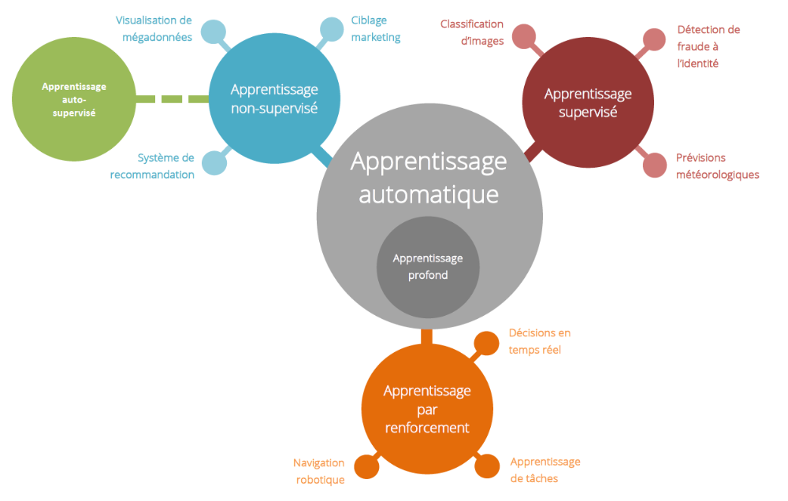
e
> Apprentissage machine - bases

Slide 12
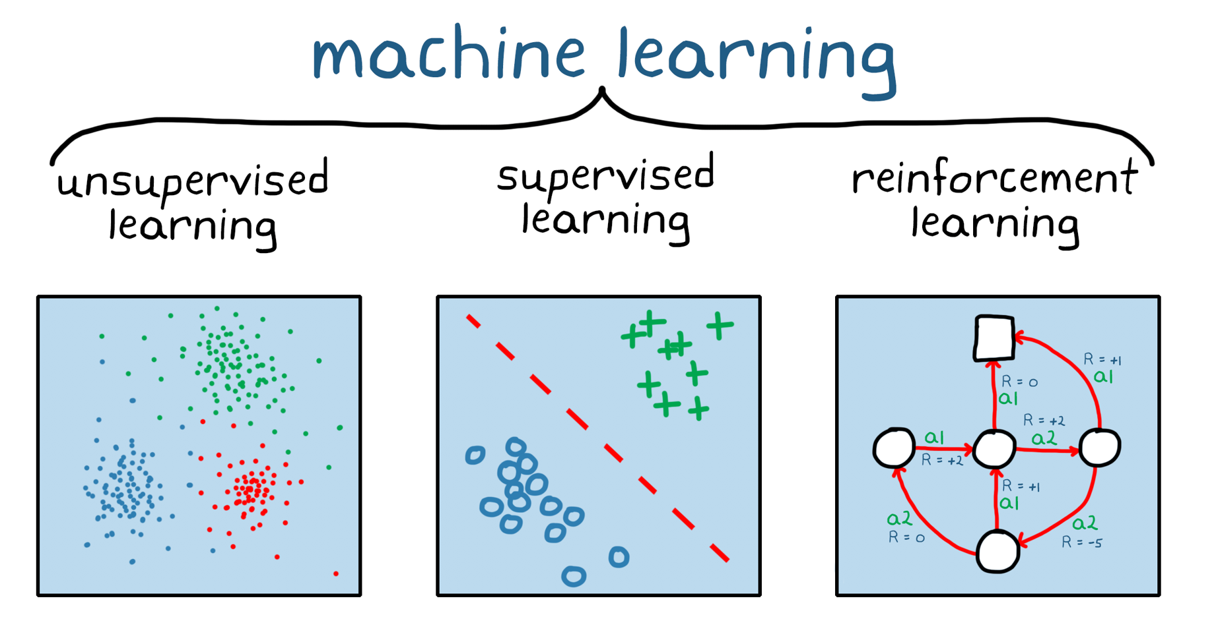
> Types d’apprentissage - suite

Slide 13
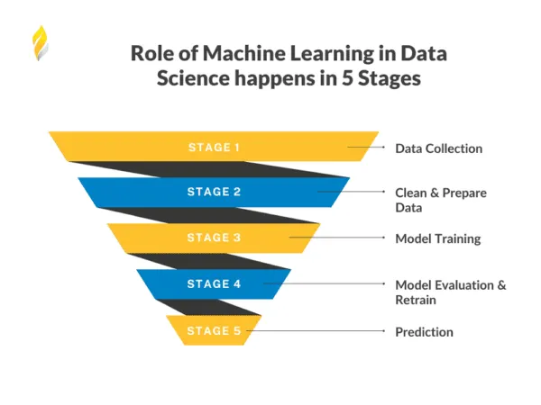
e
> Cycle science des données et MLOPS
> 5 Grandes étapes, cycle répétable
> Chaque étape, rôle ou tâches différentes
> Pas de données, pas de d’apprentissage
> Garbage in, Garbage out

Slide 14
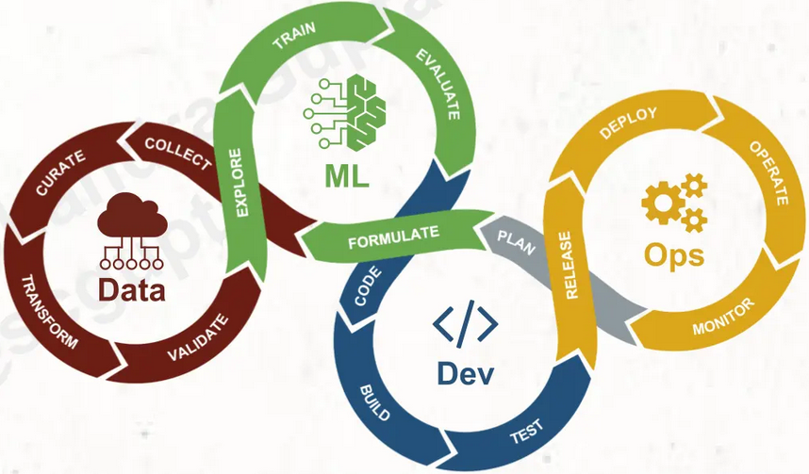
e
> MLOps
Devops, avec des données!
Nécessité du développement moderne, inclut ce qu’on a vu précédemment et plus.
Science des données, versionnage, CI/CD, suivi et métriques
- Interpretabilité
- Explicabilité
- Suivi
- Contrôle
- Retour arrière/avant

Slide 15
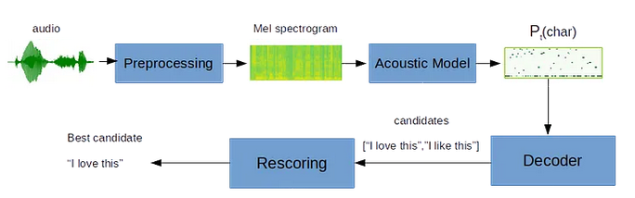
e
> Reconnaisance automatique de la parole
Potentiellement système complexe de modèles. Ex : Mozilla Deep Speech, Wav2Letter, Nvidia NeMo ASR
Transformation de signaux acoustiques
Probabilité des chaines de phonèmes/graphèmes

Slide 16
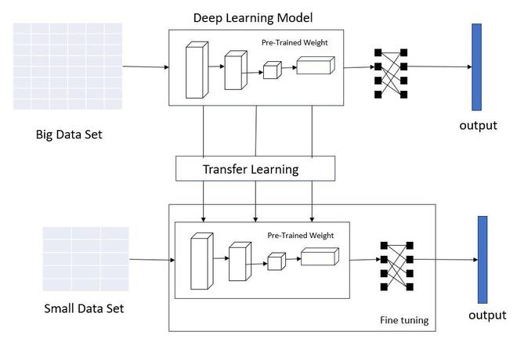
e
> Entraînement et transfert d’apprentissage
> Très brièvement, qu’est-ce qu’entraîner un modèle et quels problèmes peuvent y être associés?
> Entraîner un modèle à partir de 0, raisonnable?
> Transfert d’apprentissage, en quoi c’est utile?
> Époques, batches/lots, mini-batches, etc
> Couches, paramètres et complexité
> Couches gelées (frozen layers)
> Transfer learning, fine-tuning

Slide 17
E[i
> Exercice 2
Transfert d’apprentissage pour classificateur d’image avec Keras
1 – Créez un réseau neuronal en utilisant un modèle pré-entrainé
2 – Testez/entraînez le model sur le jeu de données Flowers de tensorflow
3 – Optimiser performance, essayer hyper-paramètres différents
(Bonus) Création d’un CNN sur mesure pour comparer
Comme défit additionel, implémentez un CNN ou autre réseau neuronal sans utiliser de modèle pré-entraîné.

Slide 18
ANALYSE EXPLORATOIRE DES DONNÉES
Notes:
Yannick

